Slide 1
FUTBOLDA KOORDİNASYON ÇALIŞMALARI
Yrd.Doç.Dr.VEYSEL KÜÇÜK

Slide 2
FUTBOLDA KOORDİNASYON NİÇİN ÖNEMLİDİR?
FUTBOL KAREKTERİSTİK ÖZELLİĞİ
OYUN KURALLARINDAKİ DEĞİŞİKLİKLER VE TEMPOLU OYUN
TOPUN OYUNDA KALMA SÜRESİNİN ARTMASI
PERFORMAS TALEPLERİNİN ARTMASI
DEĞİŞEN ANTRENMAN YAPISI

Slide 3
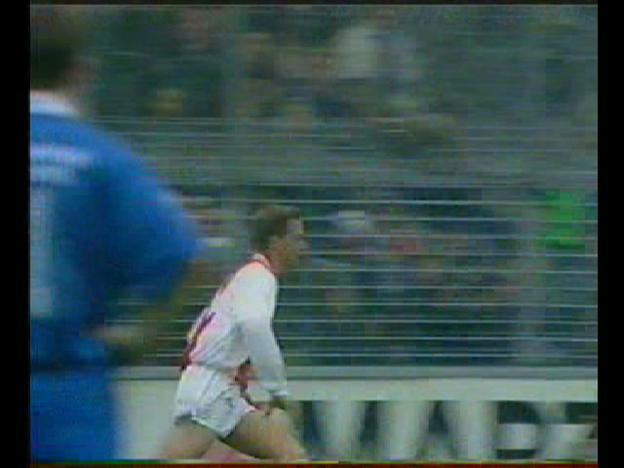

Slide 4
KOORDİNASYON NEDİR?
AMAÇLANAN HAREKET İÇİN ,MERKEZİ SİNİR SİSTEMİ İLE, KAS VE İSKELET SİSTEMİNİN UYUM İÇİNDE ETKİLEŞİMİDİR.
FUTBOLA ÖZGÜ HAREKETLERİ (ÖZELLİKLE ZOR HAREKETLERİ) KISA SÜRE İÇERİSİNDE ÖĞRENEBİLME VE DEĞİŞİK DURUMLARDA AMACA UYGUN VE ÇABUK BİR ŞEKİLDE TEPKİ GÖSTEREBİLME YETENEĞİDİR.

Slide 5
KOORDİNASYONUN ALT BİLEŞENLERİ
UYUM YETENEĞİ
REAKSİYON YETENEĞİ
DENGE YETENEĞİ
RİTM YETENEĞİ
MEKAN-ALAN İÇİNDE YÖN HİSSİ YETENEĞİ

Slide 6
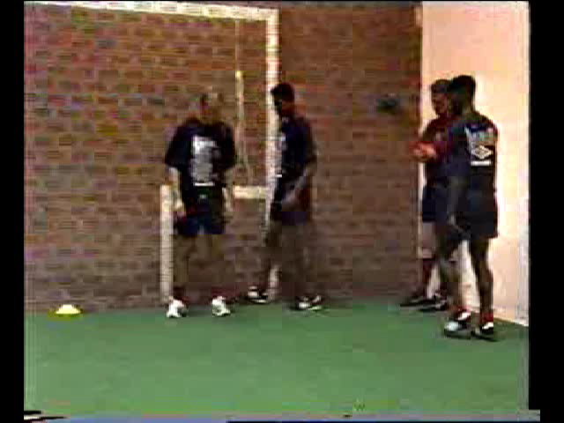

Slide 7
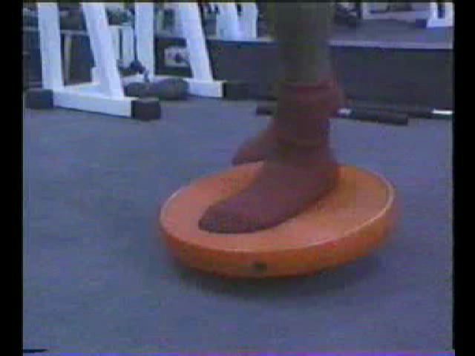

Slide 8
KOORDİNASYONU ETKİLEYEN FAKTÖRLER
KONDİSYONEL YETENEKLER
HAREKET ZENGİNLİĞİ
KİŞİNİN SPORTİF ZEKASI
DUYUSAL ORGANLARIN İNCELİK VEYA DAKİKLİĞİ
MOTOR DENEYİM (TECRÜBE)

Slide 9
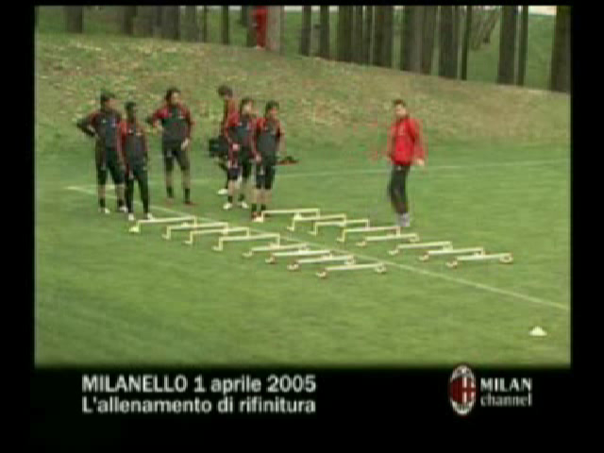

Slide 10
NASIL GELİŞTİRECEĞİZ ?
Hareket Uygulamasının Genişliği
- Duruş şeklinin değiştirilmesi
- Çıkış pozisyonu değişikliği
- Hareket şeklinin değiştirilmesi
- Pasın sertliği ve açısının değiştirilmesi
- Mesafelerin değiştirilmesi

Slide 11
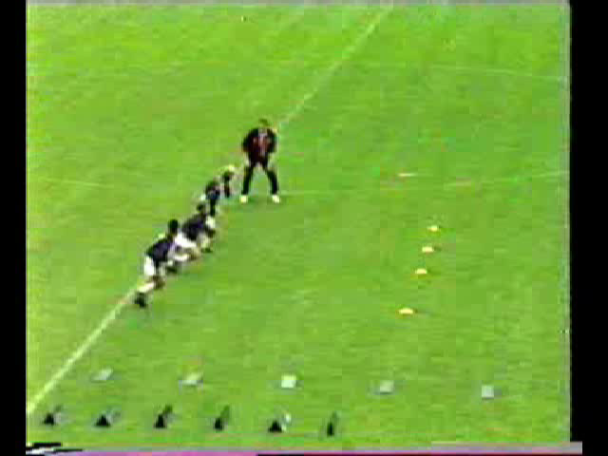

Slide 12
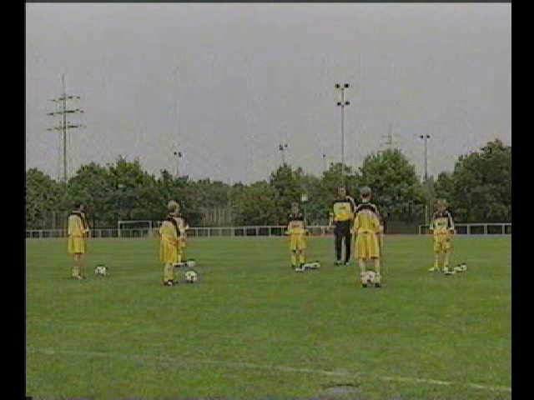

Slide 13
Dış Koşulların Değiştirilmesi
Farklı antrenman alanlarının kullanımı
Hava koşullarının kullanımı
Farklı topların kullanımı

Slide 14
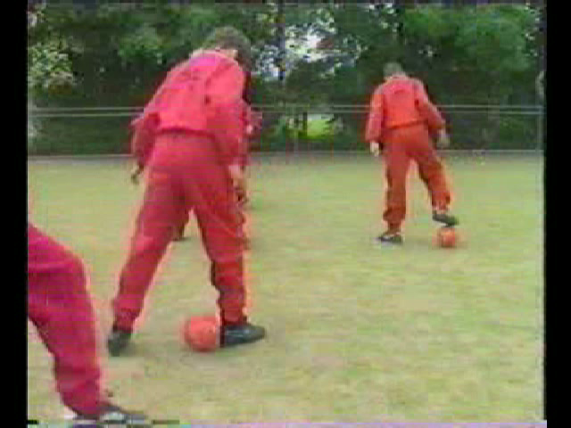

Slide 15
Hareket kombinasyonlarının birleştirilmesi
Teknik elemanların yan yana dizilişinin değiştirilmesi
Yardımcı araçların kullanılması ile küçük oyunların oynanması
Karmaşık alıştırmaların,kombine ve oyun şekillerin kullanımı

Slide 16
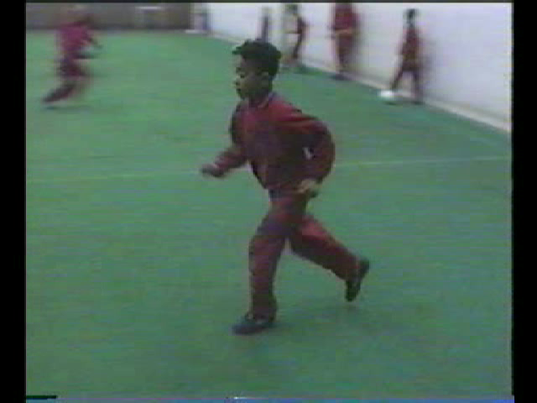

Slide 17
Taktik Görevlendirilmelerin Değişikliği
Rakip Oyuncuların Organizasyonu
Bireysel ve Kolektif İstekler

Slide 18
Zaman Baskısı Altında Çalışma
Alanın Daraltılması
Rakibin devreye sokulması
İşaretle kısa süreli reaksiyona göre istek

Slide 19
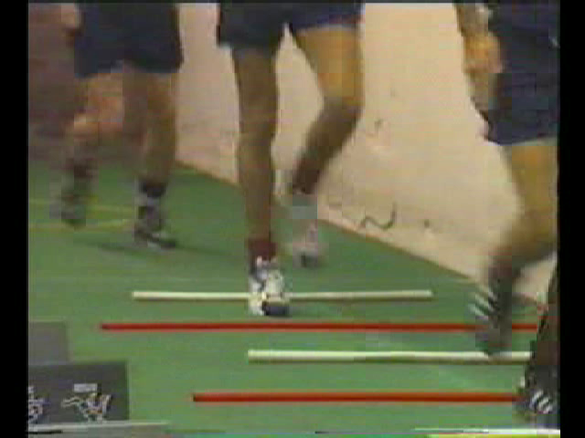

Slide 20
Oyun Kurallarının Değişikliği
Oyun Sahasının Değişikliği
Takım Gücünün Değişikliği
Hareketlerin Sınırlanması

Slide 21
Alınan Bilgilerde Değişiklik Yapılması
Ayna önünde çalışma yapma
Başı yukarı kaldırarak veya bazı duyu organlarının etkisini azaltarak (görme vb.)

Slide 22
TEŞEKKÜRLER

